Slide 1
Jan Bojarczuk – 1Ir
Stworzenie świata.

Slide 2
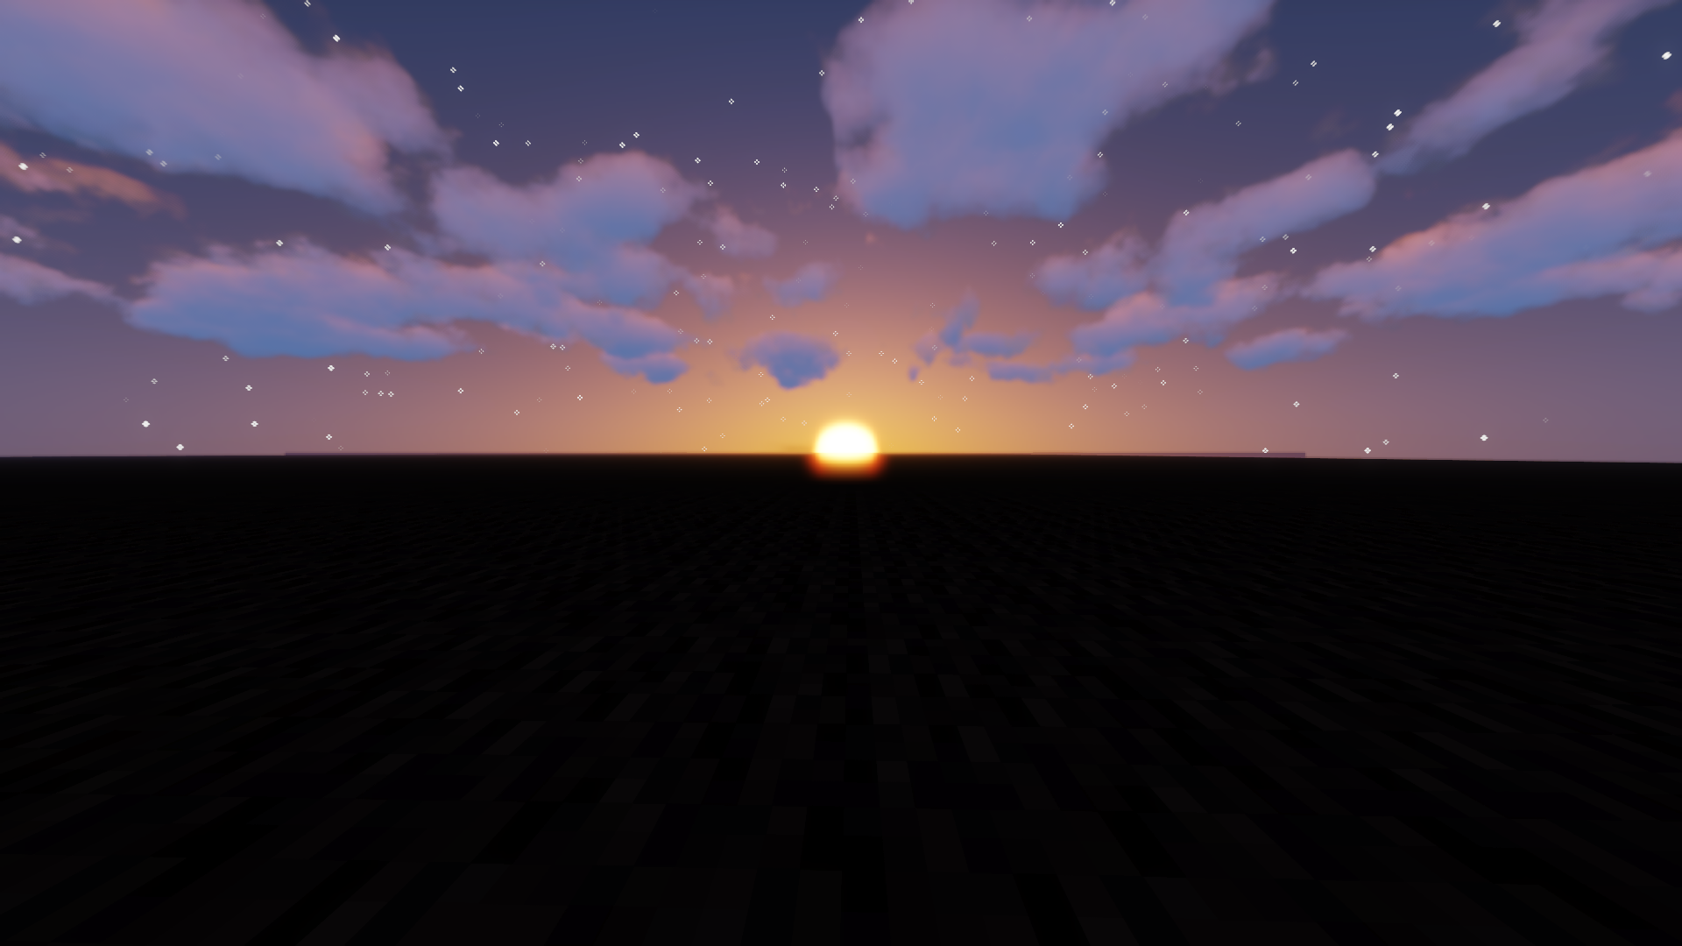
Dzień Pierwszy – Stworzenie światła i oddzielenie go od ciemności.

Slide 3
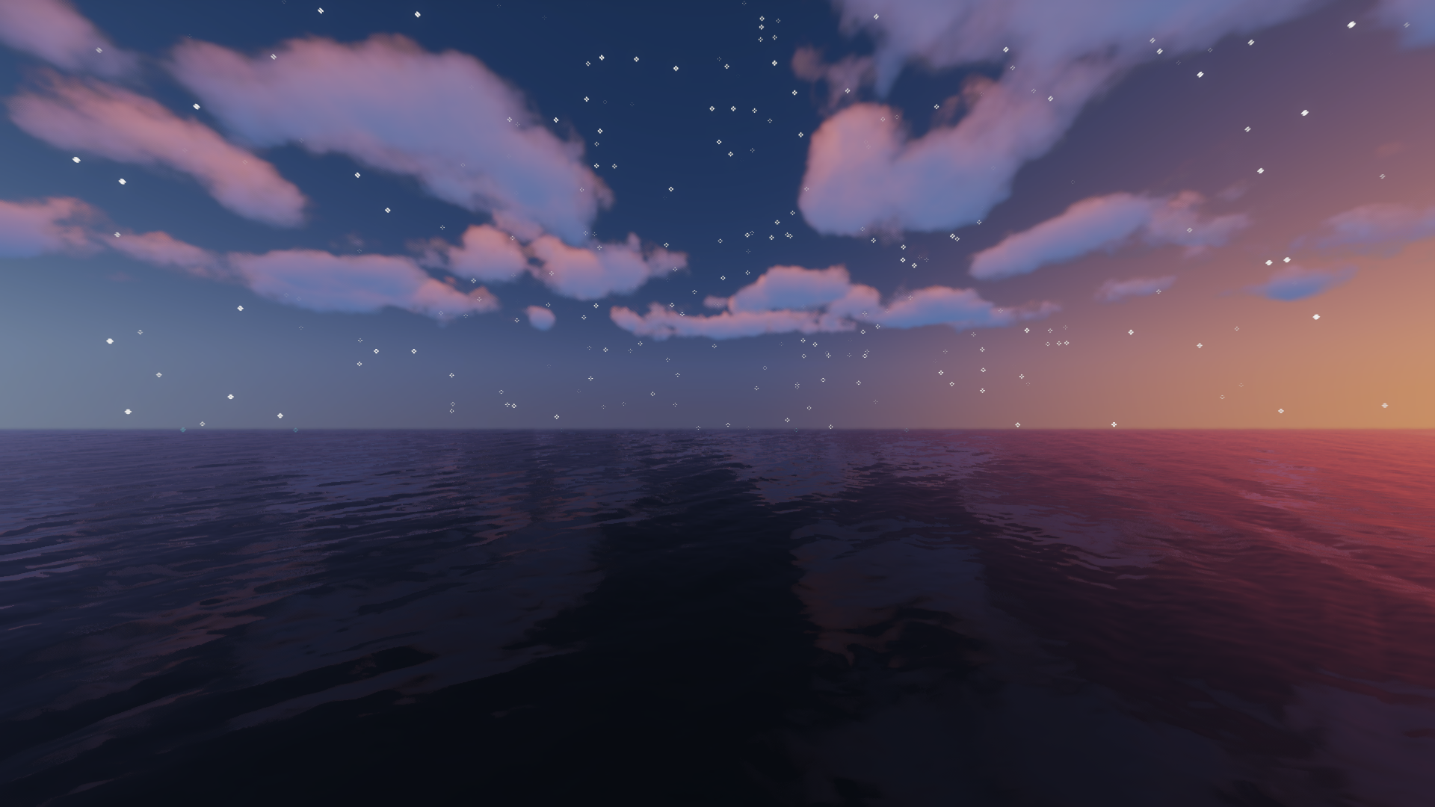
Dzień Drugi – Stworzenie sklepienia niebieskiego oddzielającego wody górne od dolnych.

Slide 4
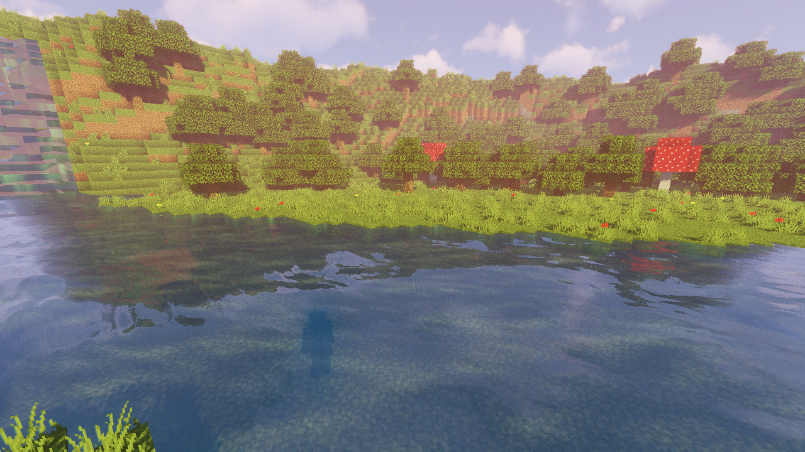
Dzień Trzeci – Stworzenie lądu i roślinności.

Slide 5
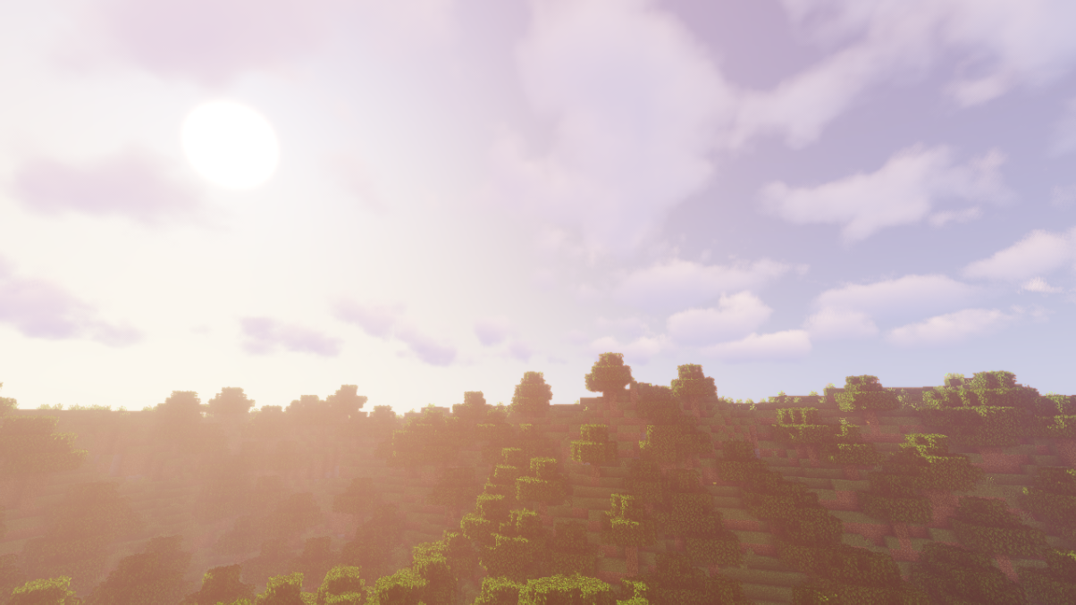
Dzień Czwarty – stworzenie słońca, księżyca i gwiazd

Slide 6
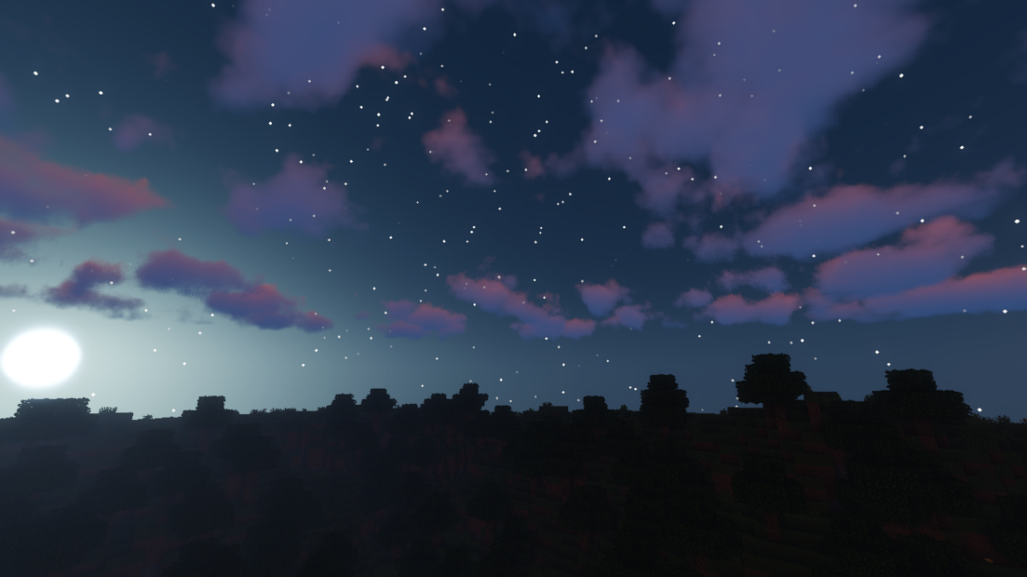

Slide 7
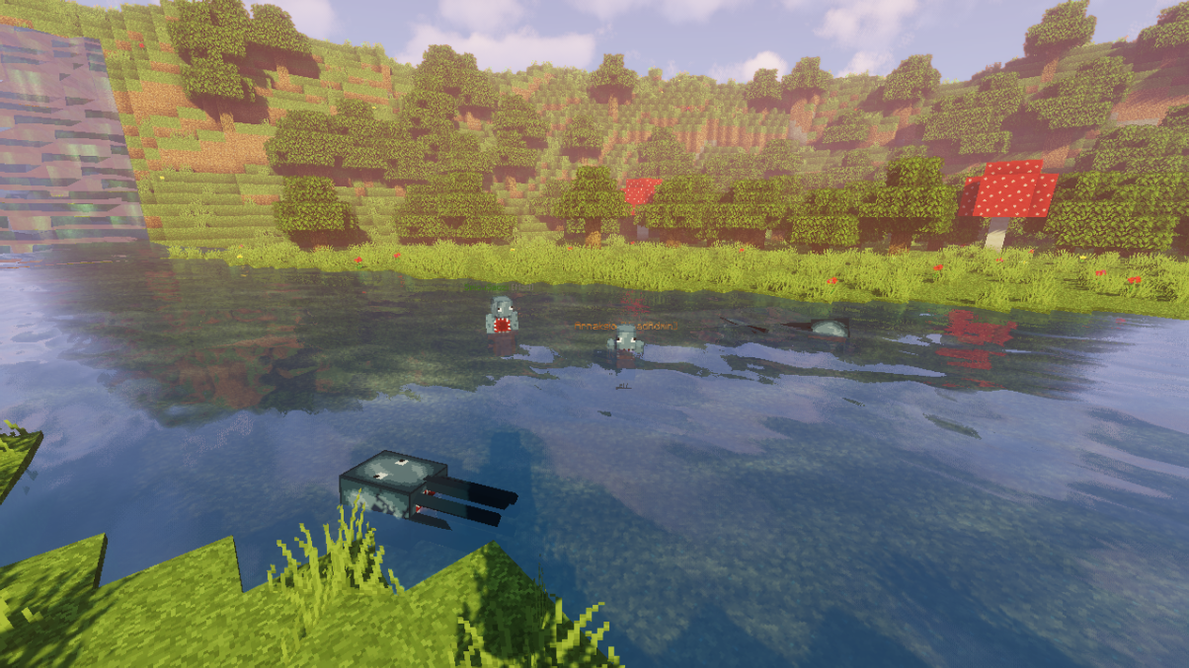
Dzień Piaty – Stworzenie zwierząt wodnych i latających

Slide 8
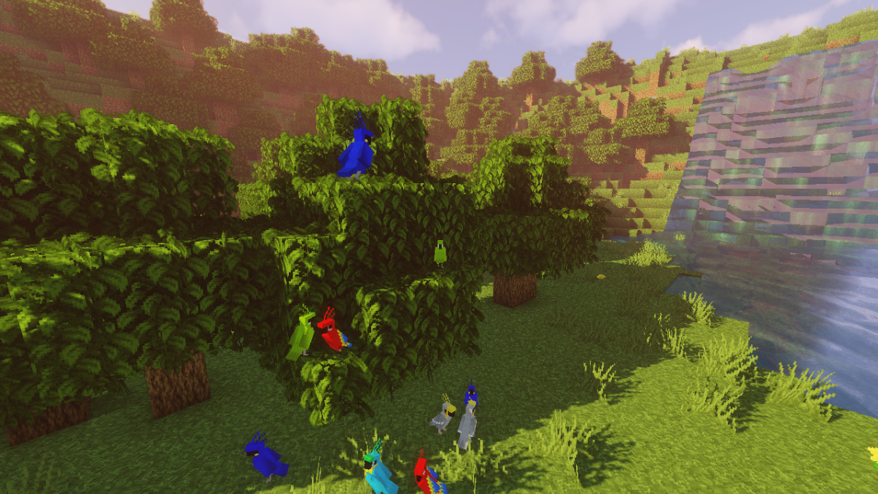

Slide 9
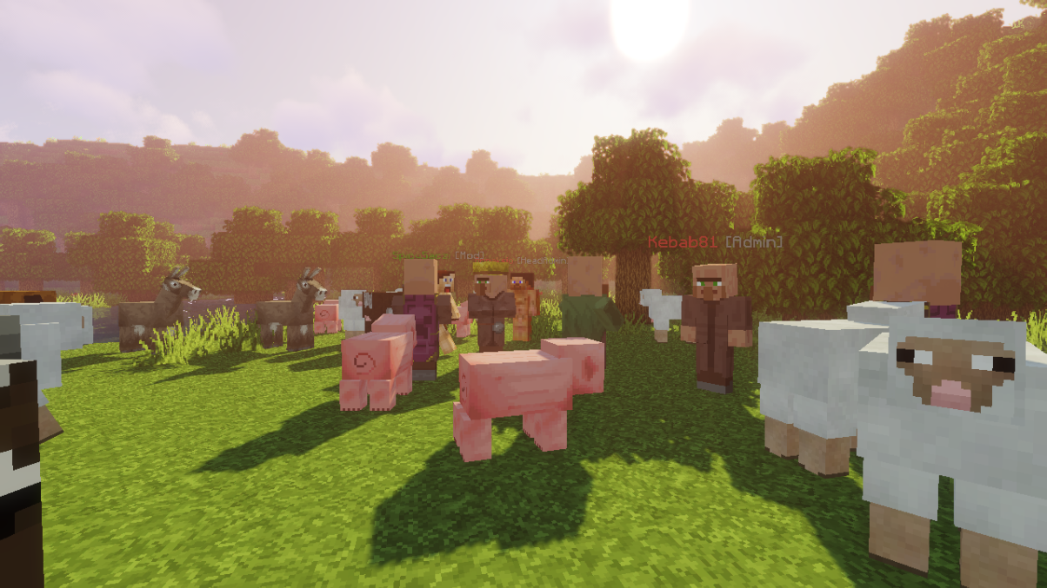
Dzień Szósty – Stworzenie zwierząt lądowych i człowieka

Slide 10
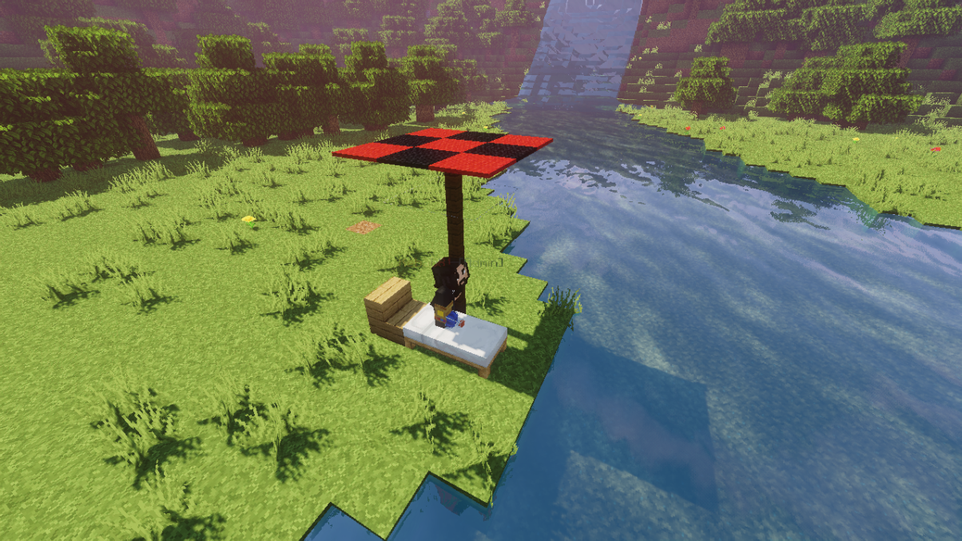
Dzień Siódmy – Dzień odpoczynku Boga

Slide 11
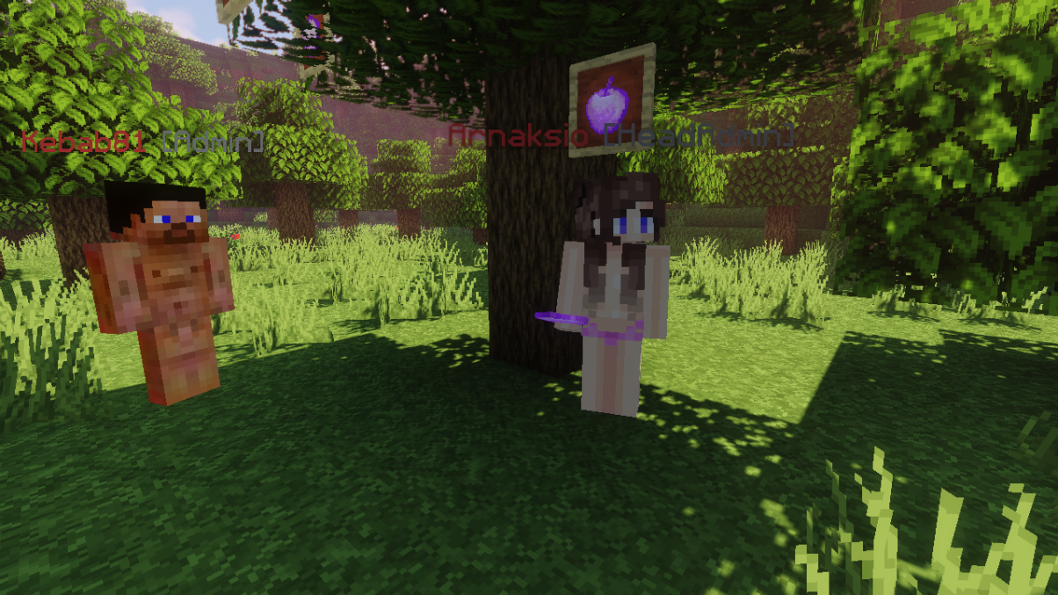
Zerwanie zakazanego owocu przez Ewę

Slide 12
Napisy końcowe
Wielkie podziękowania dla: Kaaroll99 – Za wykonywanie zdjęć oraz przygotowanie scenerii Arnaksio – Za kostiumy(skiny), za przygotowanie scenerii oraz za odgrywanie ról – Ewy, człowieka i kałarmanicy.
SpicySaczi – Za odgrywanie roli człowieka oraz kałarmanicy. Kebab81 – Za odgrywanie ról (Adama, człowieka oraz Boga) Oraz za przygotowywanie scenerii. I Największe podziękowania dla Artur9010 za udostępnienie nam dodatkowego świata na serwerze Ucraft.pl w celu przygotowania scenerii.

